Slide 1
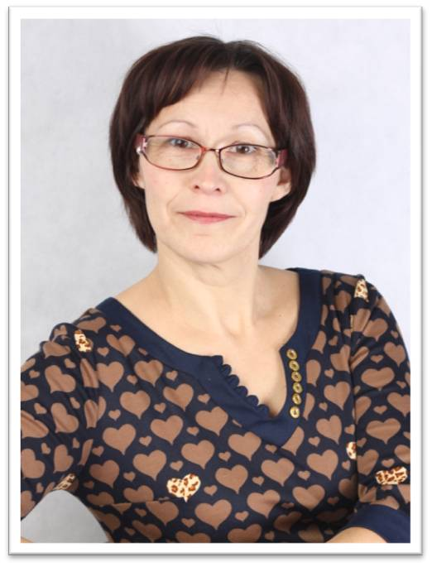
Кильдишева Анна Михайловна,
инструктор
по физической культуре
МБДОУ «Зубово-
Полянский детский
сад №3 «Ручеек»
комбинированного вида»

Slide 2
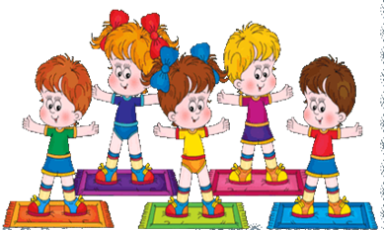
«Использование нетрадиционного физкультурного оборудования »
(из опыта работы)

Slide 3
Дошкольный возраст – это важный период формирования человеческой личности и прочных основ физического здоровья. Именно в этом возрасте закладываются основы физического развития, формируются двигательные навыки, создается фундамент для воспитания физических качеств.
Эффективность реализации задач образования дошкольников в области физической культуры во многом зависит и от наличия рациональной предметно – игровой среды в дошкольном учреждении, куда входит разнообразное физкультурное, в том числе нестандартное оборудование.
Актуальность

Slide 4
Документы
Международные:
1) Конвенция о правах ребенка;
2) «Здоровье 2020»
2. Федеральные;
1) Конституция РФ;
2) Гражданский кодекс РФ;
3) Документы концептуального характера;
а) Концепция дошкольного воспитания
(В.А Петровский, В.В Давыдов, 1989г)
4) Федеральные законы;
5) Государственные программы.
3.Нормативные документы регионального уровня
1) Приказы;
2) Указы;
3) Постановления.

Slide 5
Физическое развитие в контексте реализации ФГОС – не только средство развития собственно физических качеств ребенка и укрепления его здоровья, но и важный компонент и средство духовного, нравственного, эстетического воспитания дошкольника. Важнейшая роль в физическом воспитании ребенка по-прежнему принадлежит воспитателям и инструкторам. Именно их умение методически правильно организовать и провести занятия, нестандартные подходы к выбору форм и средств их проведения – важнейшие компоненты развития интереса к занятиям, формирования у ребенка необходимых привычек, двигательных умений и навыков.

Slide 6
Задачи
Развивать выразительность и красоту движений;
Развивать творчество, фантазию при использовании нетрадиционного оборудования;
Мотивировать детей на двигательную активность, через использование нетрадиционного оборудования в самостоятельных видах деятельности.

Slide 7
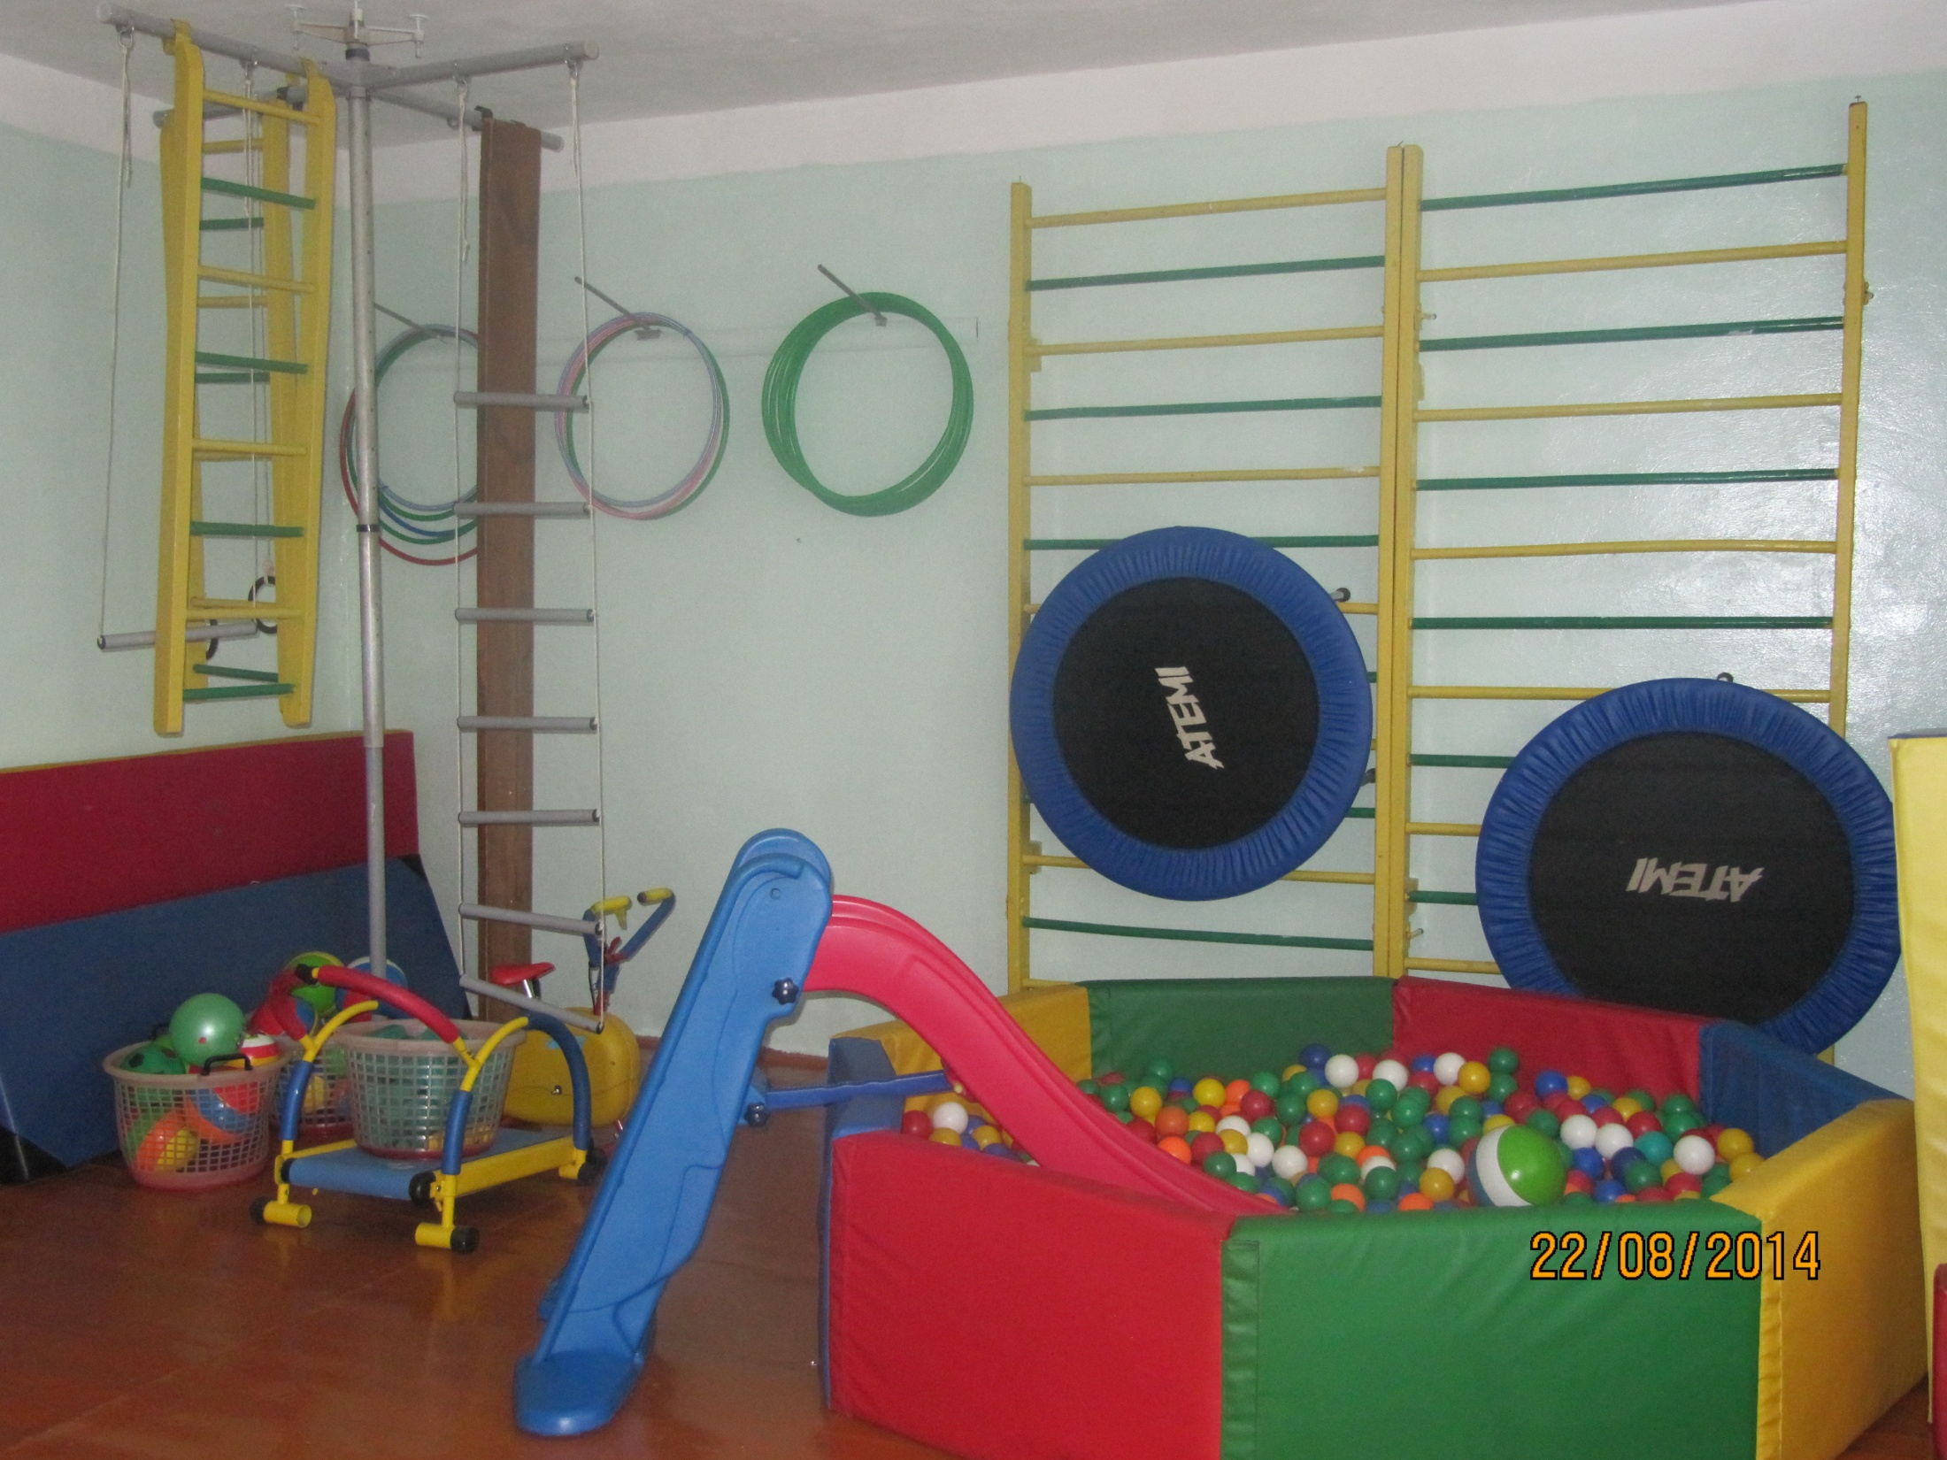

Slide 8
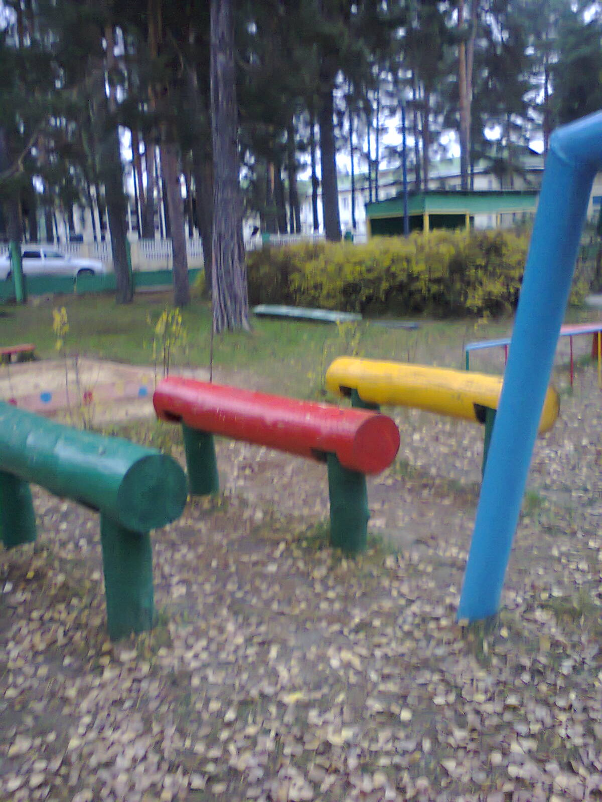

Slide 9
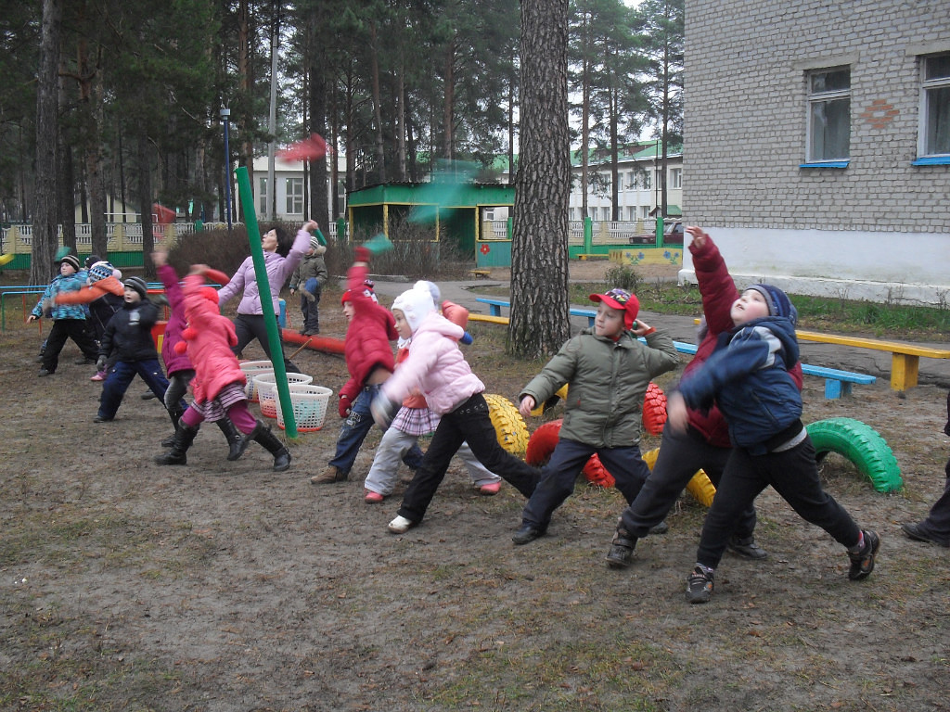

Slide 10
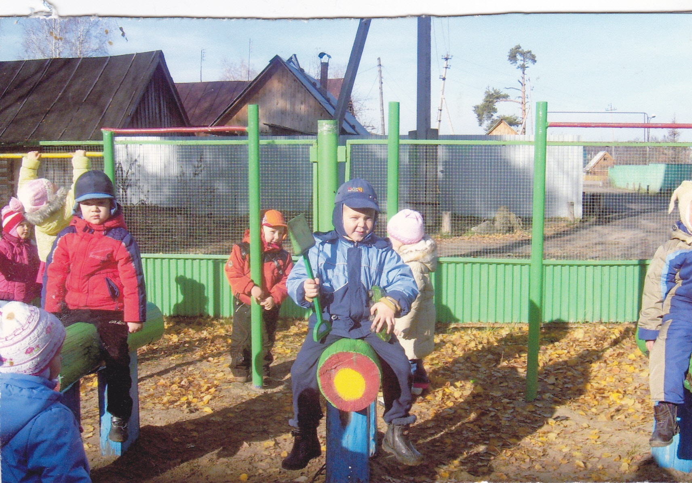

Slide 11
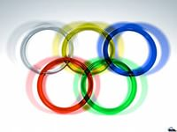
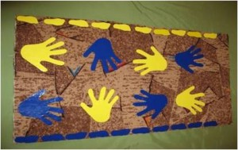
При реализации задач физического воспитания на занятиях, в свободной деятельности, в индивидуальной работе с детьми используется различное оборудование, в том числе и нетрадиционное.
Оборудование изготовлено совместно с педагогами и родителями воспитанников дошкольного учреждения.

Slide 12
Для изготовления нетрадиционного физкультурного оборудования использованы различные материалы:
фанера, клеёнка, дерматин, линолеум, веревки, пластиковые бутылки, крышки, пробки, капсулы от киндер-яиц, атласные ленты.
Оборудование мобильно, соответствует требованиям техники безопасности, поддаётся санитарной обработке.

Slide 13
Требования, предъявляемые к нетрадиционному оборудованию
Нетрадиционное оборудование должно быть:
безопасным;
максимально эффективным;
удобным к применению;
компактным;
универсальным;
технологичным и простым в изготовлении;
эстетическим.

Slide 14
Применение нестандартного спортивного оборудования в целях совершенствования физического развития детей
Задачи физического развития можно решать с применением нетрадиционного оборудования, которое позволяет:
повышать интерес детей к выполнению основных движений и игр;
способствовать формированию физических качеств и двигательных умений детей;
чередовать различные виды активности детей, направляя их интересы, стимулируя желания детей заниматься двигательной деятельностью;
повысить моторную плотность физкультурных занятий;
уточнять представления о форме предметов, положении частей, их относительной величине, о цвете предметов; развивать чувство цвета и формы;
развивать у детей наблюдательность, эстетическое восприятие, воображение, зрительную память.
В реализации этих задач особое значение придается использованию нестандартного физкультурного оборудования, которое позволяет более быстро и качественно формировать двигательные умения и навыки, способствует повышению интереса к физкультурным занятиям, обеспечивает активную двигательную деятельность детей в течение всего дня.

Slide 15
Обогащение двигательного опыта;
Развитие сноровки, внимания, ловкости, умения быть в коллективе;
Повышение самооценки;
Бережное обращение с пособиями, применение их творчески.
Навыки самостоятельной двигательной активности при использовании нестандартного оборудования
Ожидаемые результаты

Slide 16
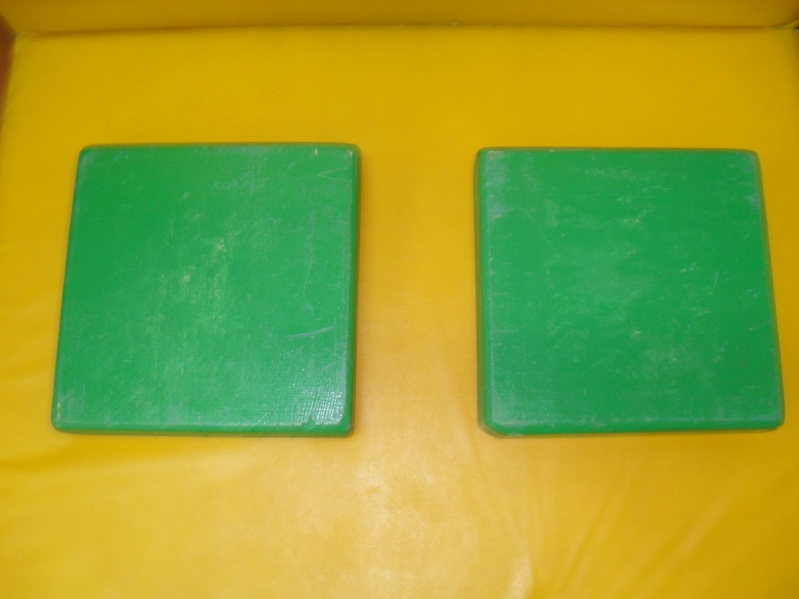
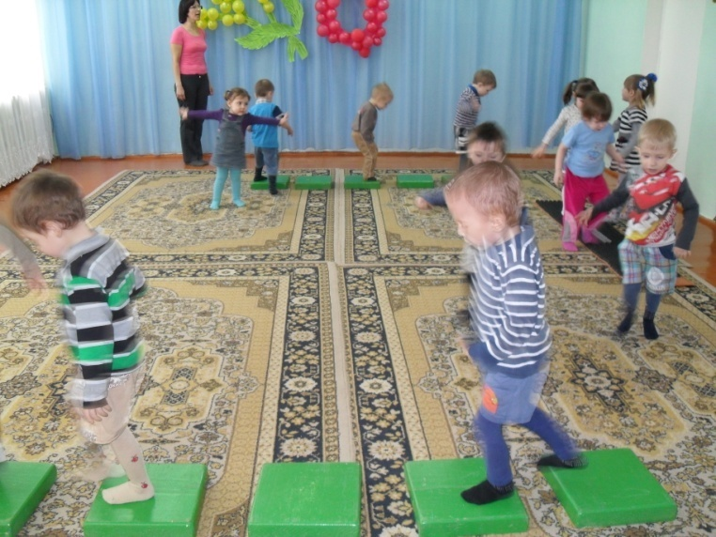
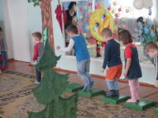
«Кочки»
используются для перешагивания, бега змейкой, развивают координацию движений.

Slide 17
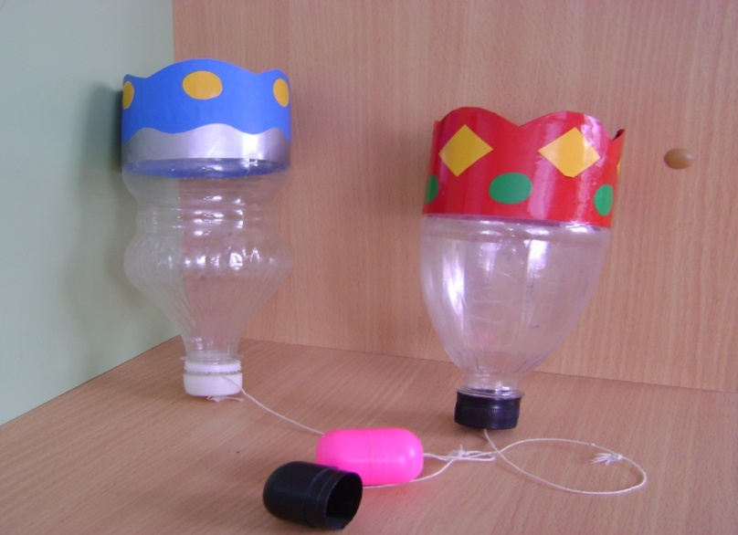
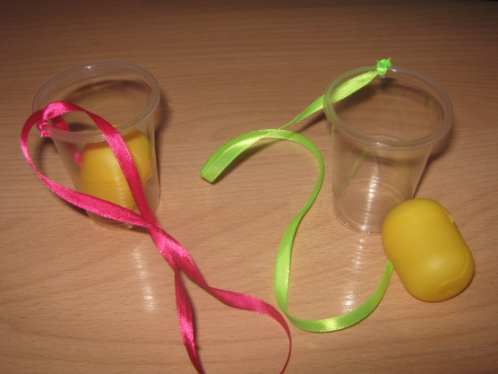
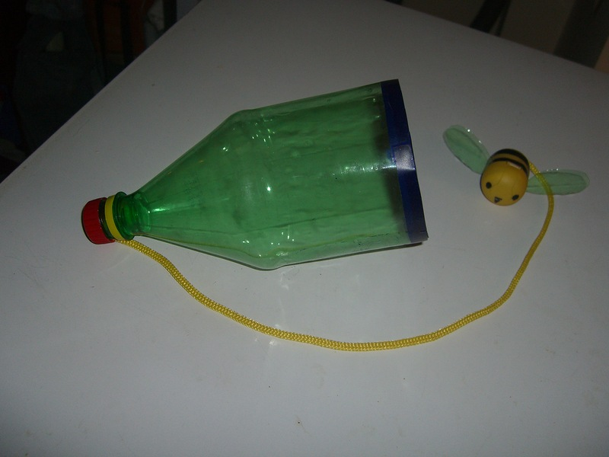
«Бильбоке» Предназначено для попадания в цель. Развивает глазомер, внимание, быстроту реакции, ловкость рук и синхронизацию движений, а также терпение и аккуратность.

Slide 18
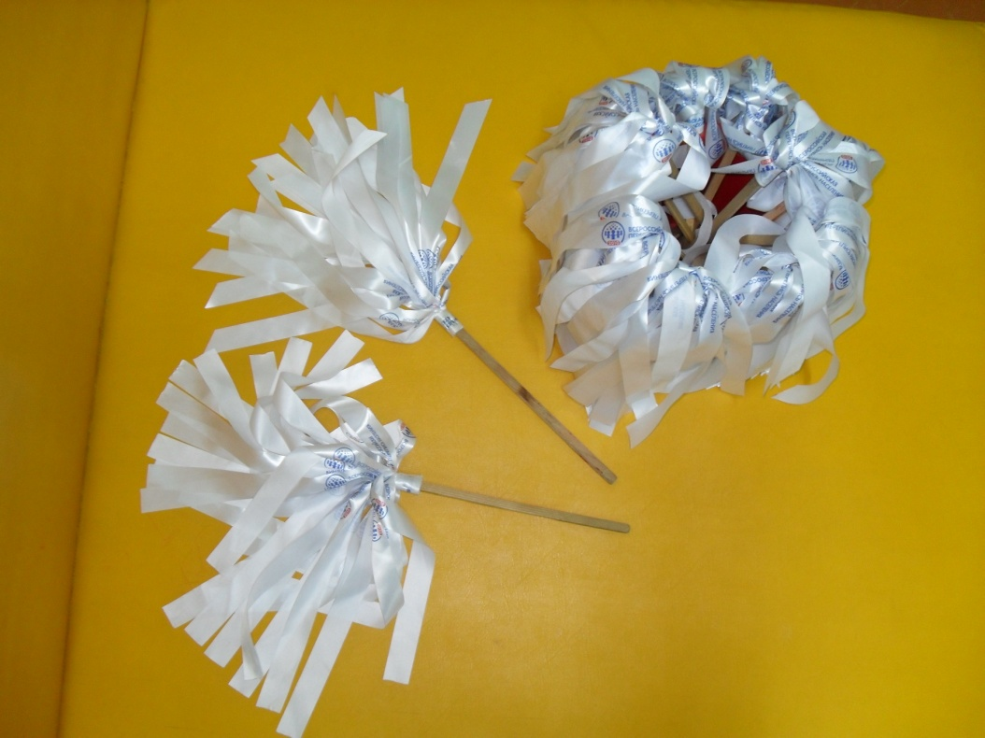
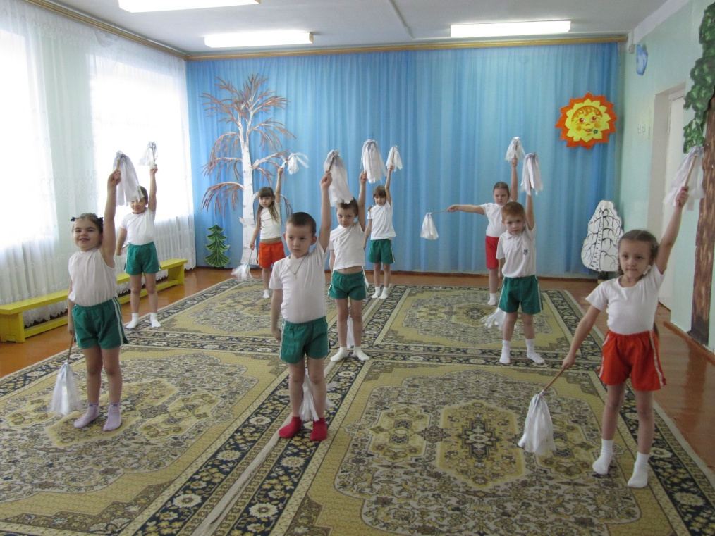
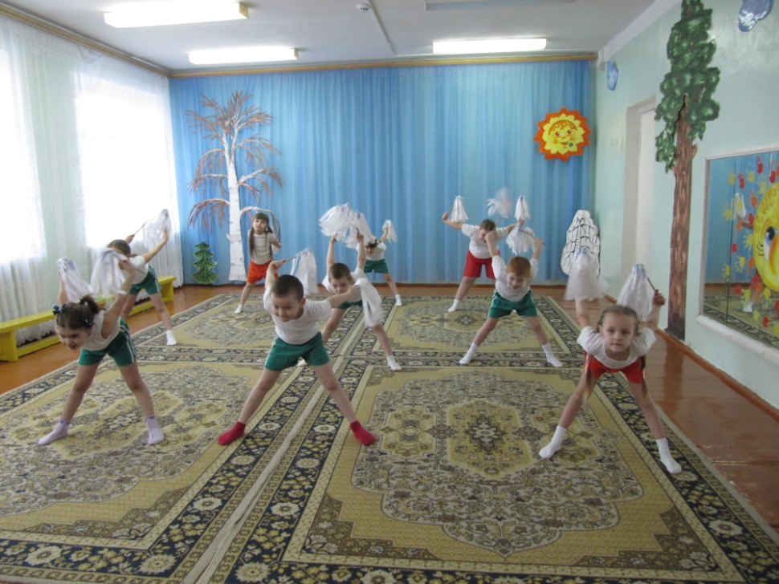
«Султанчики» Предназначены для выполнения общеразвивающих упражнений, дыхательной гимнастики, организации подвижных игр, игр соревнований. Способствует развитию органов дыхания, мышц туловища.

Slide 19
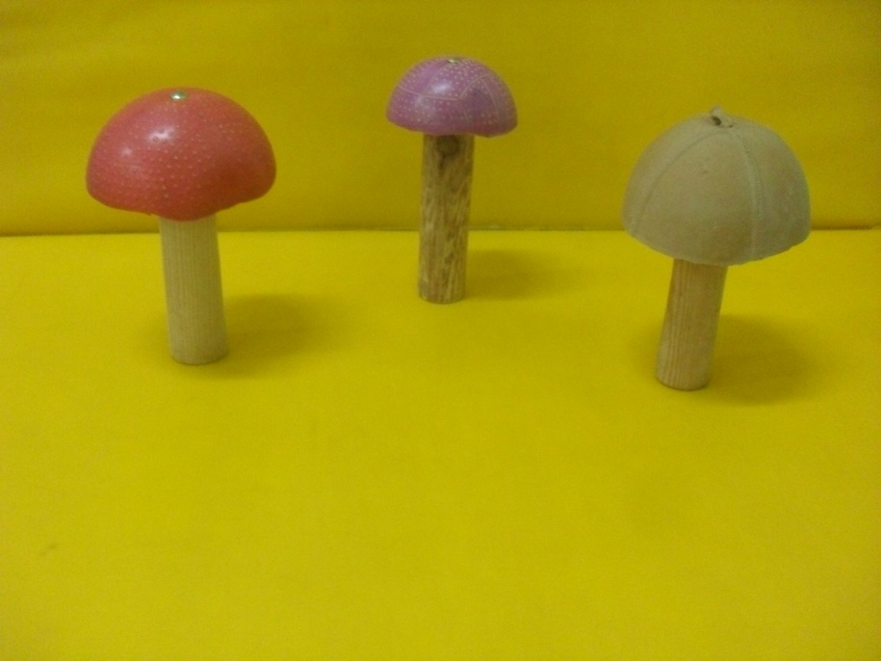
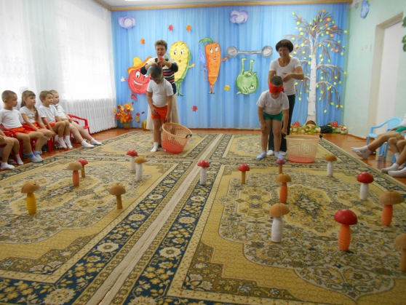
«Грибочки»
используются в играх, в ходьбе и беге змейкой, развивают ориентировку в пространстве, ловкость.

Slide 20
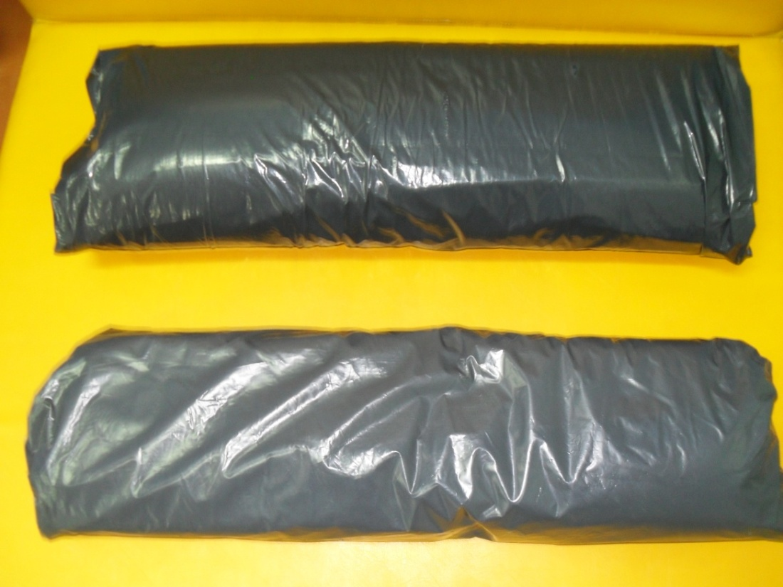
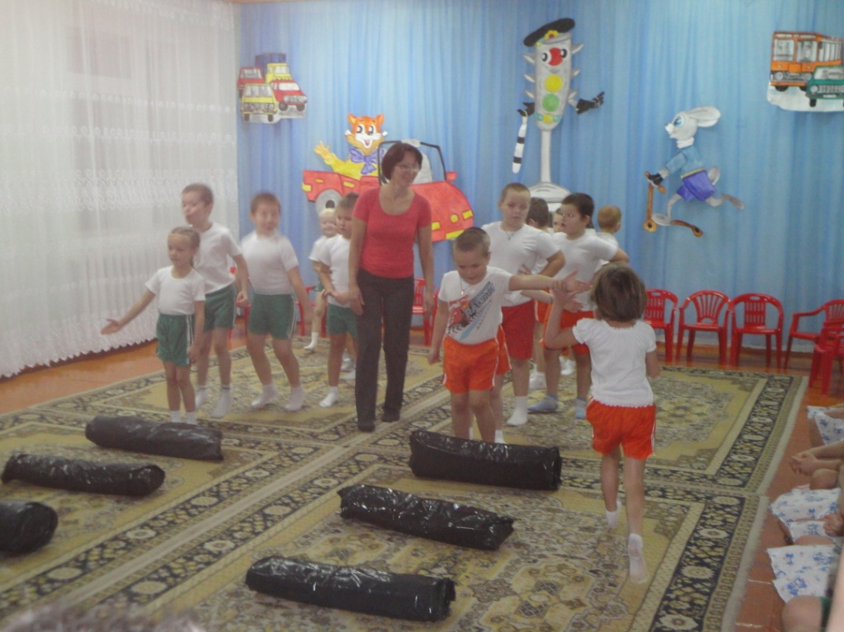
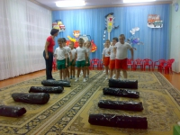
«Бревно»
используется в играх-эстафетах, при выполнении основных движений, развивает координацию движений, ловкость.

Slide 21
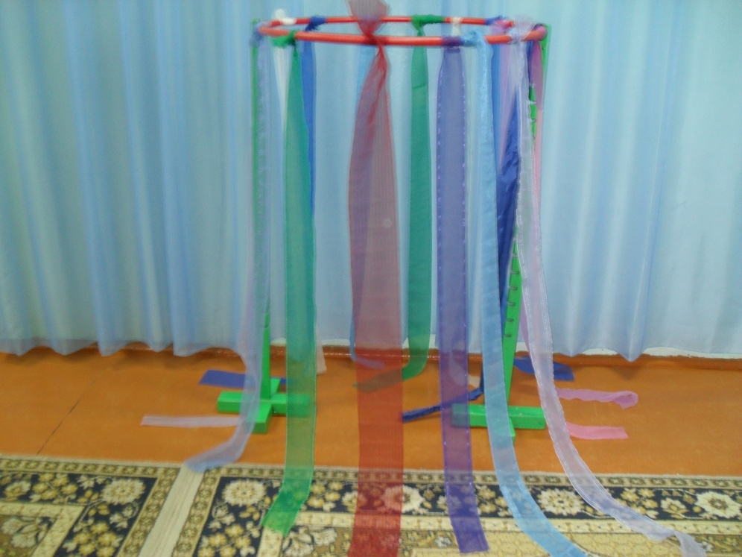
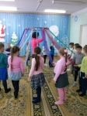
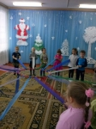
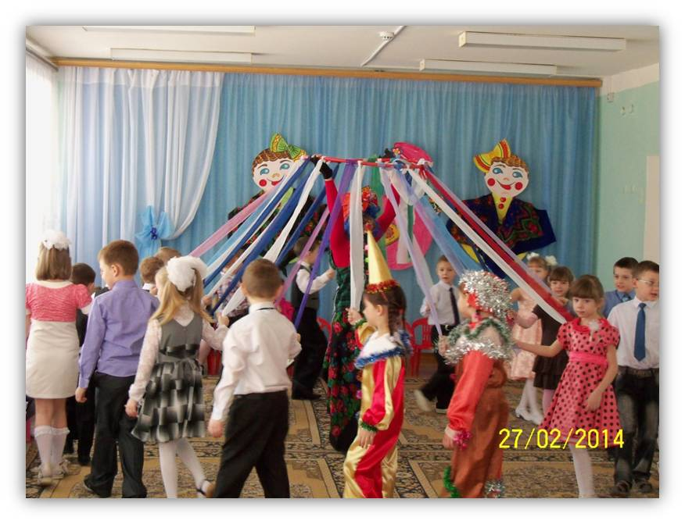
«Карусель»
используется в играх, развивает ориентировку в пространстве, умение ходить и бегать по кругу.

Slide 22
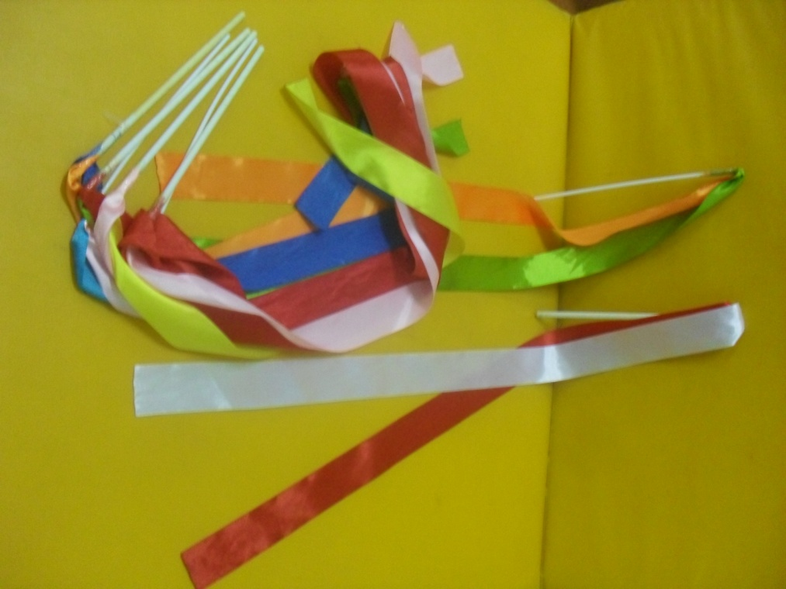
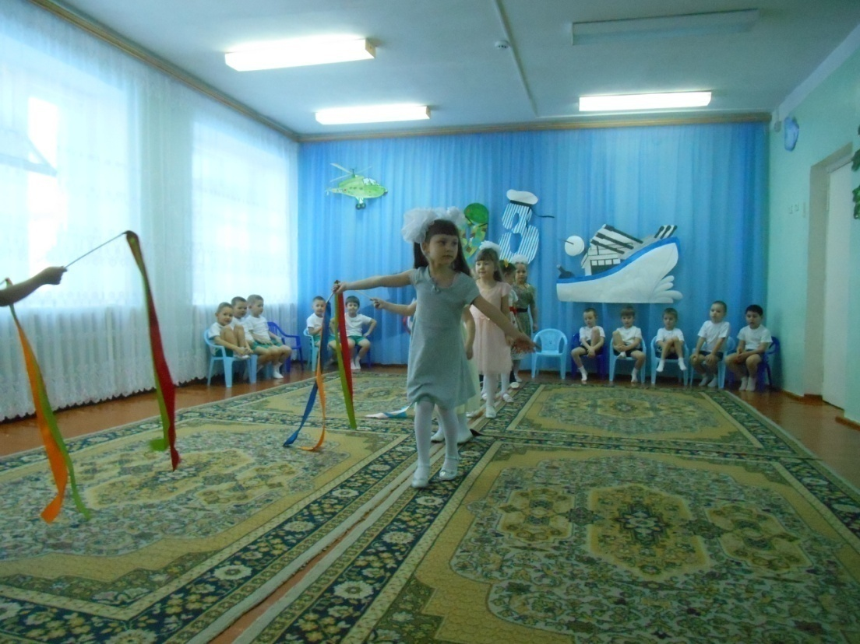
«Ленты с палочкой»
используются для игр, построений, перестроений ОРУ, спортивных танцах.

Slide 23
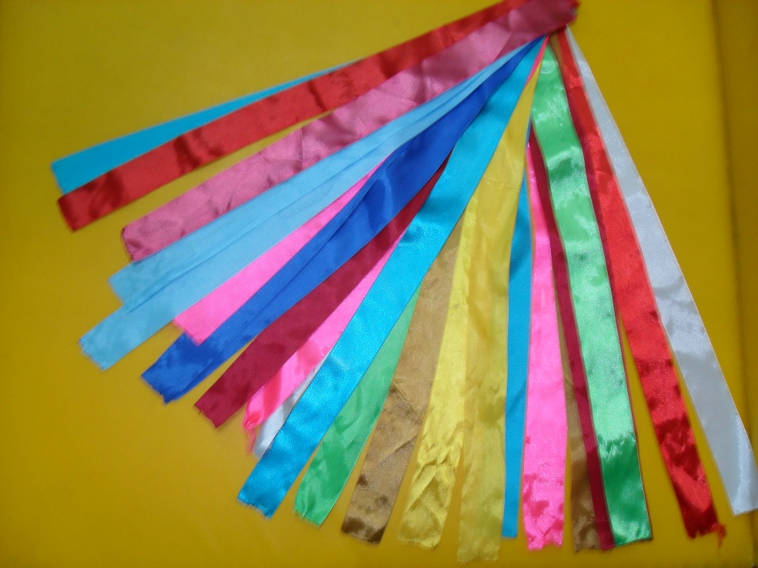
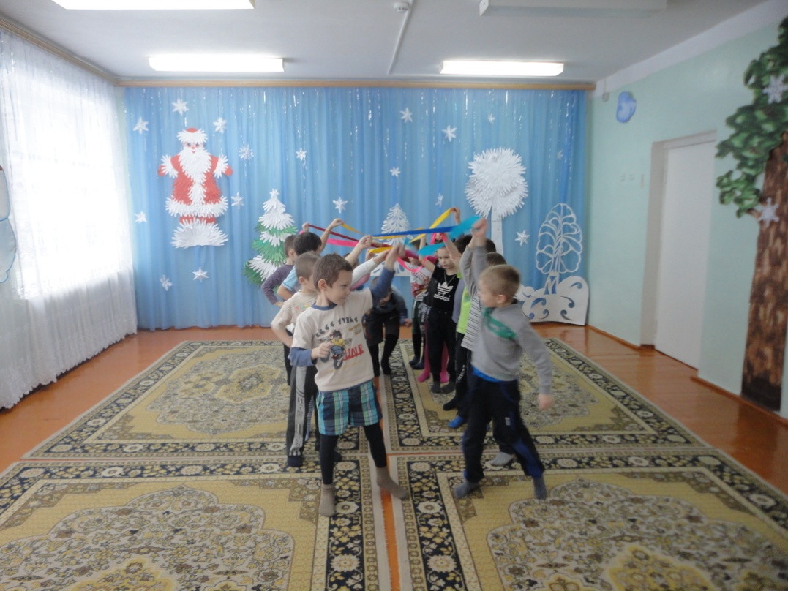
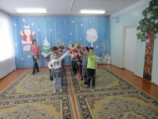
«Ленты »
используются для подвижных, народных игр, построений, перестроений ОРУ.

Slide 24
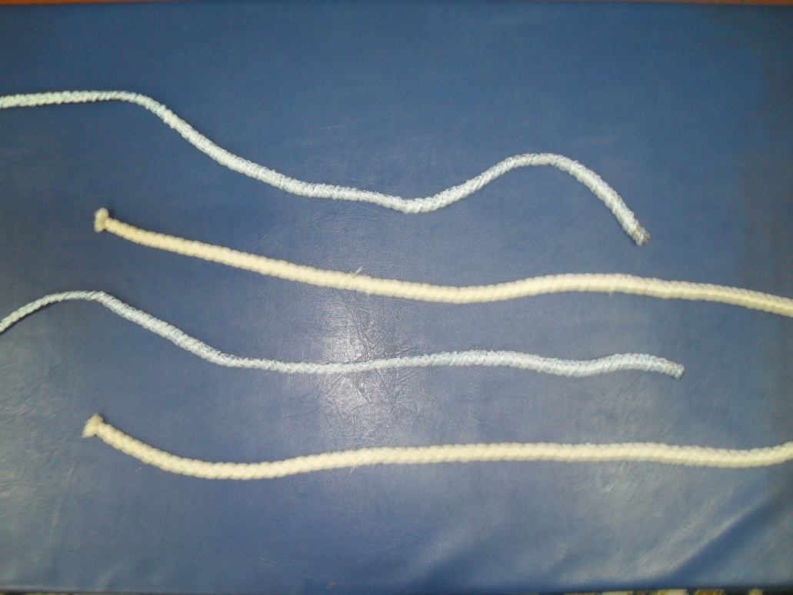
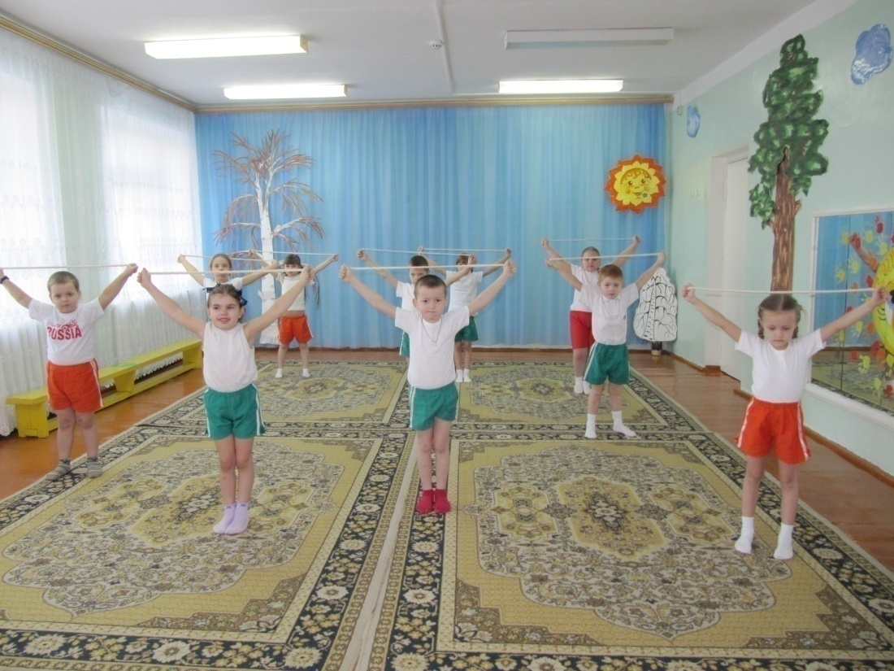
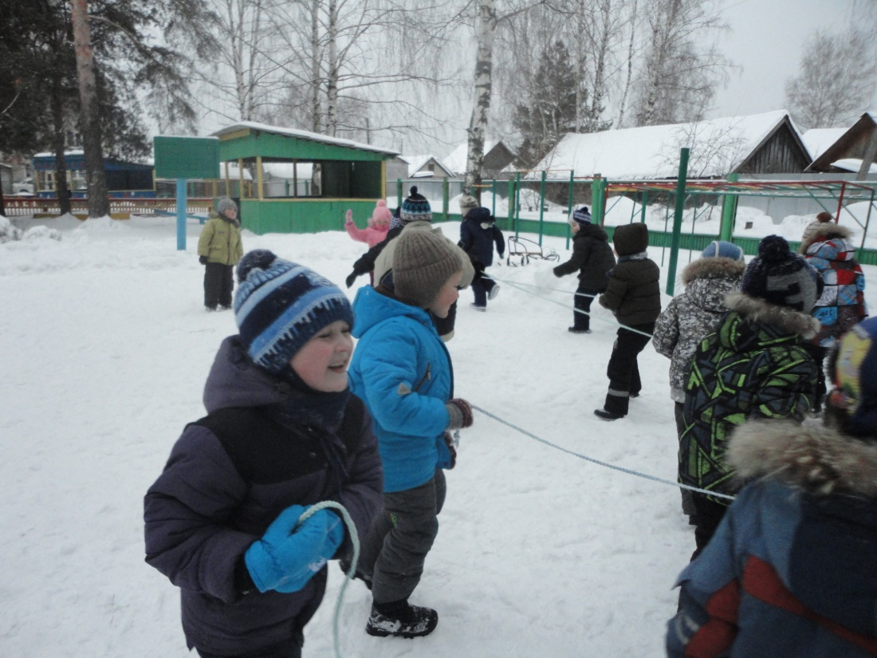
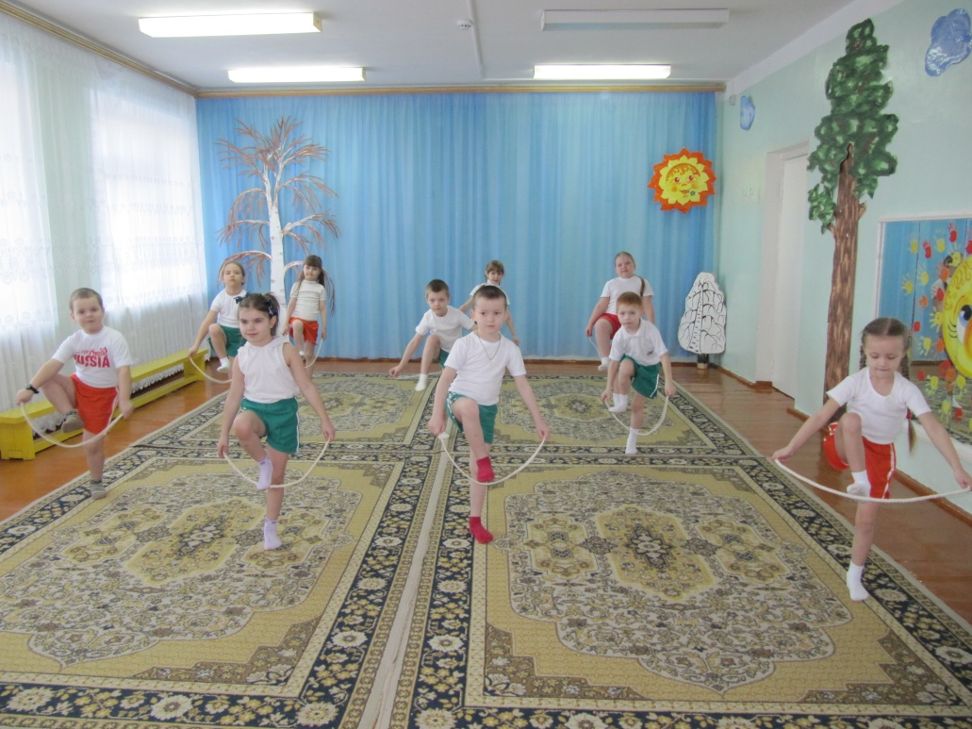
«Веревочки»
используются для выполнения ОРУ, игр, перепрыгивания через них, развивают координацию движений, ловкость.

Slide 25
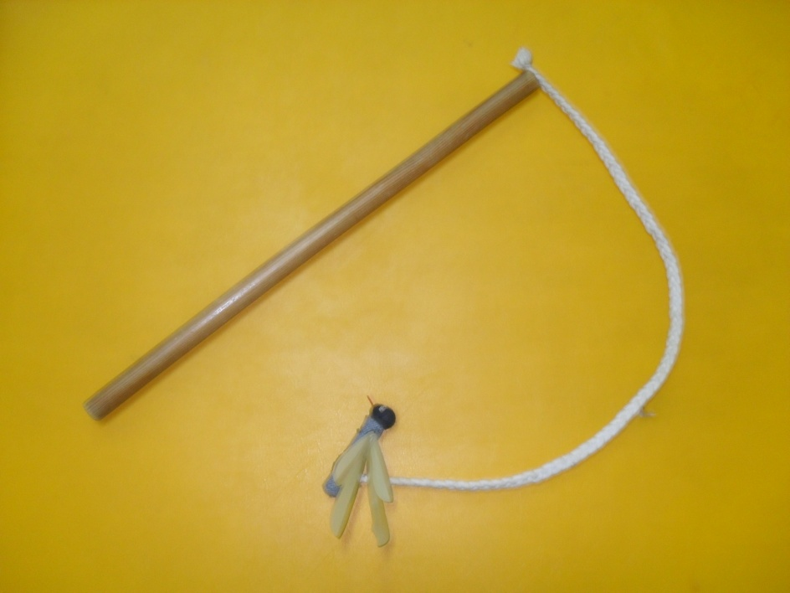
«Стрекоза»
используется для игр, прыжков в высоту; развивает смелость, ловкость.

Slide 26
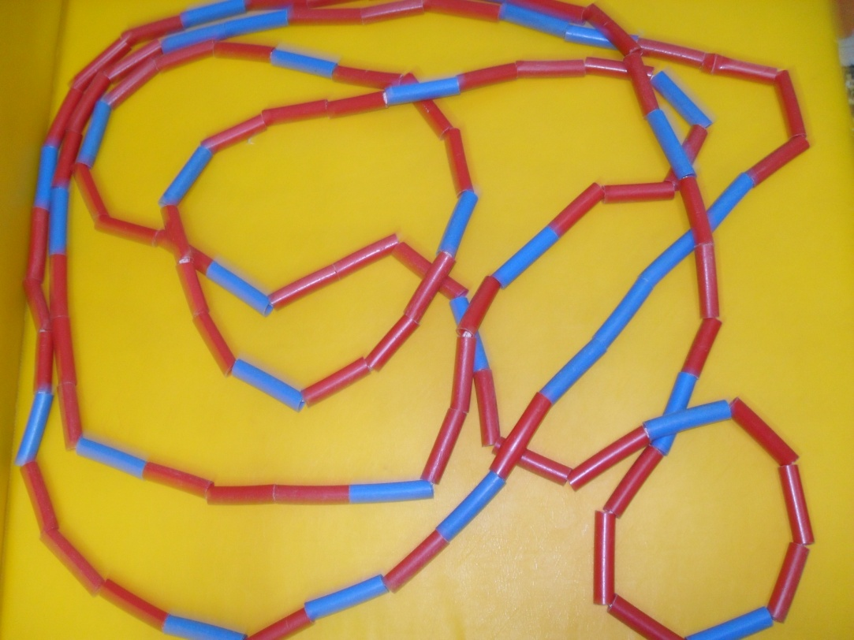
«Змейка»
используется в играх, для профилактики плоскостопия, развивает координацию движений, ловкость, выдержку.

Slide 27
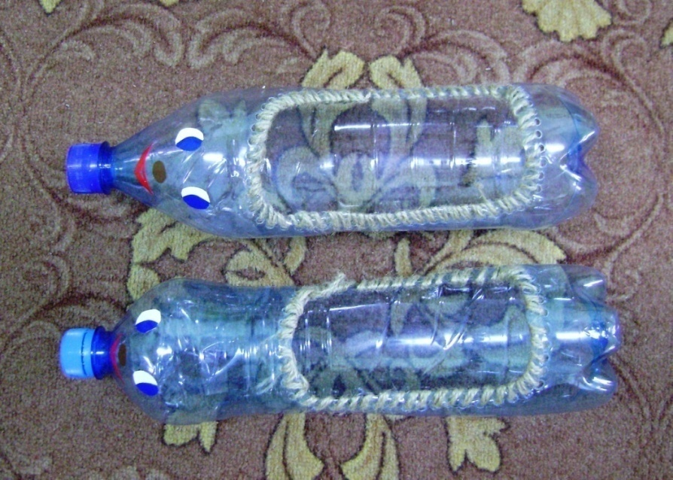
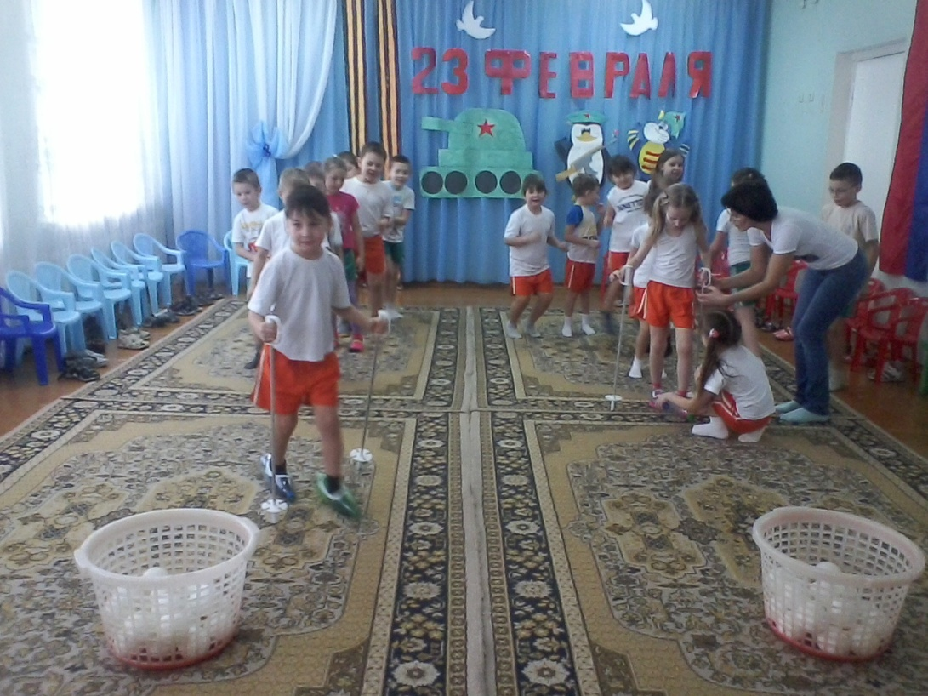
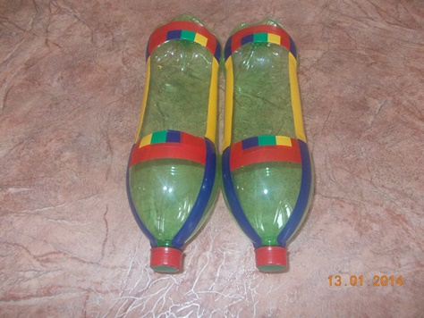
«Лыжи» Цель: развитие координации движений, физических качеств.

Slide 28
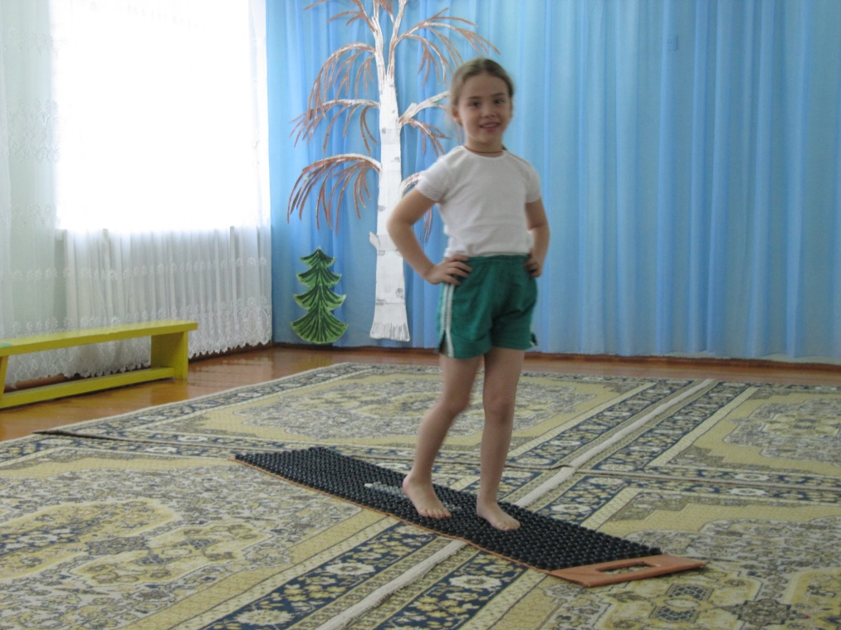
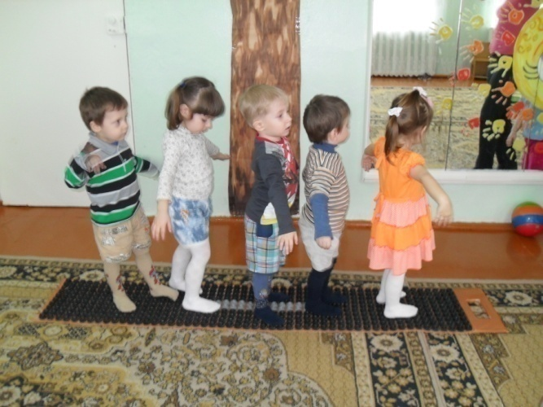
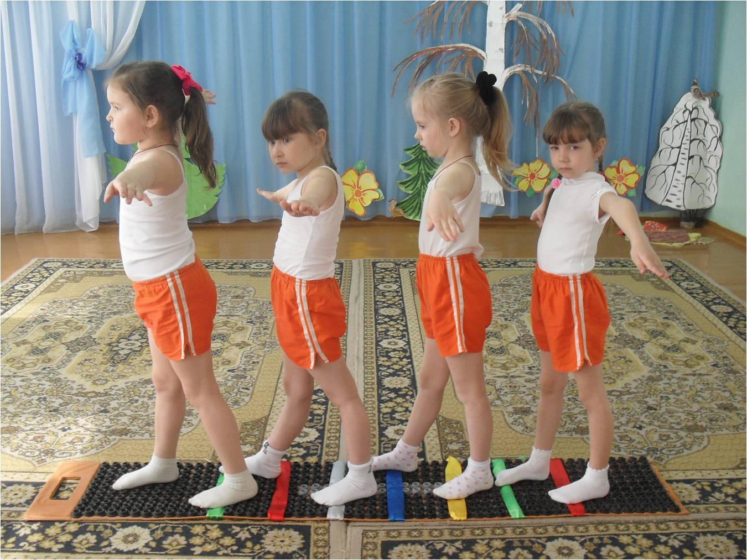
« Волшебные коврики» предназначены для босохождения, исправления и предотвращения плоскостопия, закаливания. Применяются для физических упражнений после сна.

Slide 29
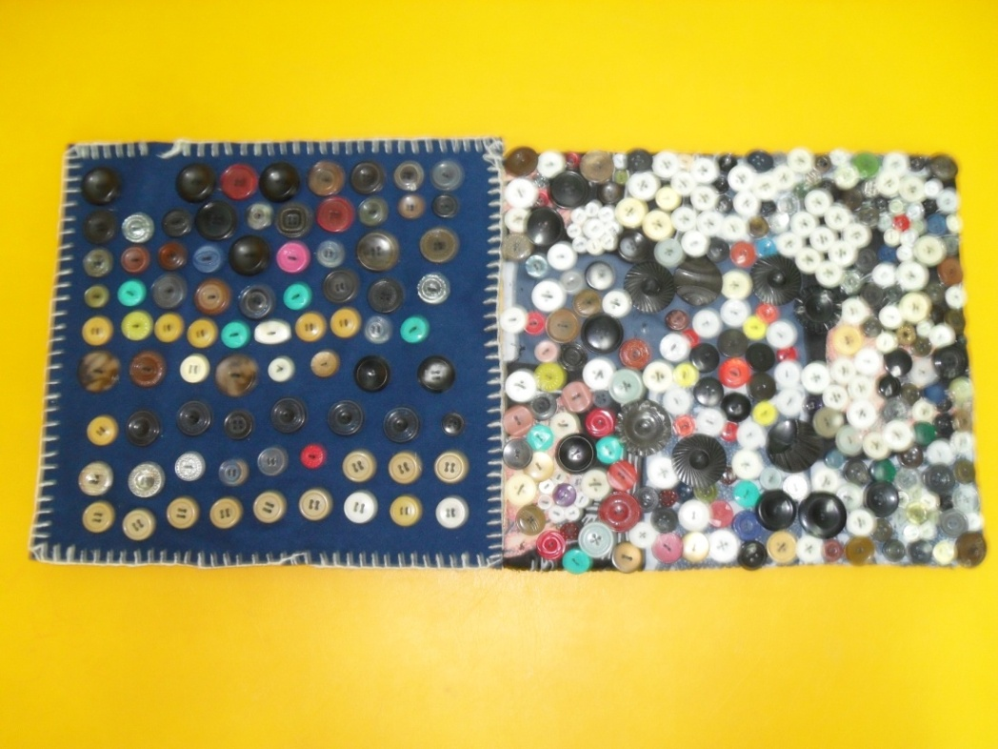
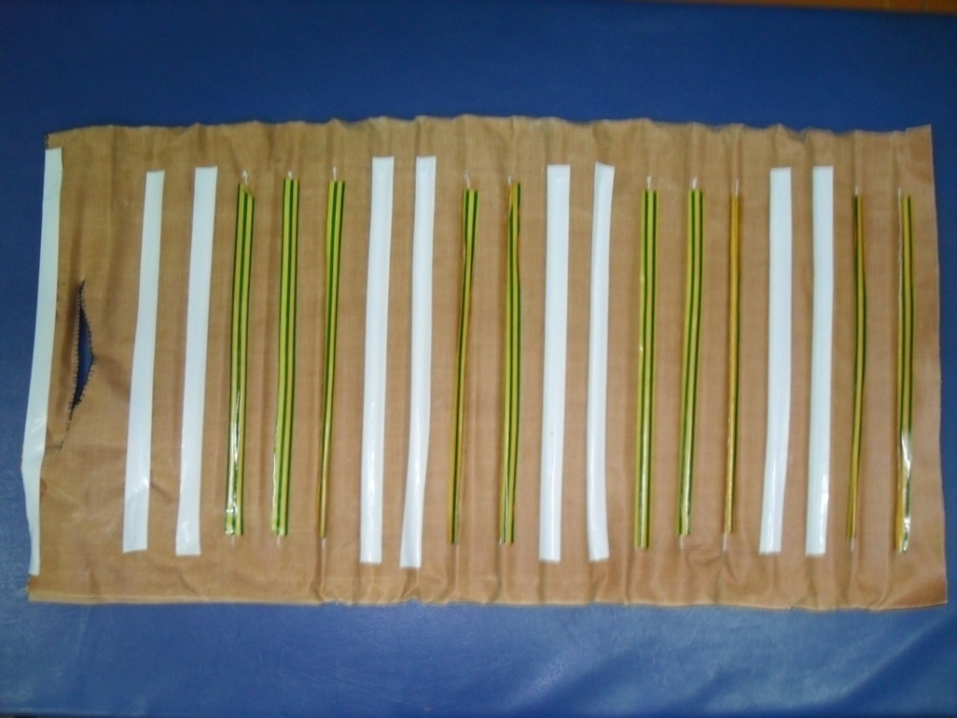
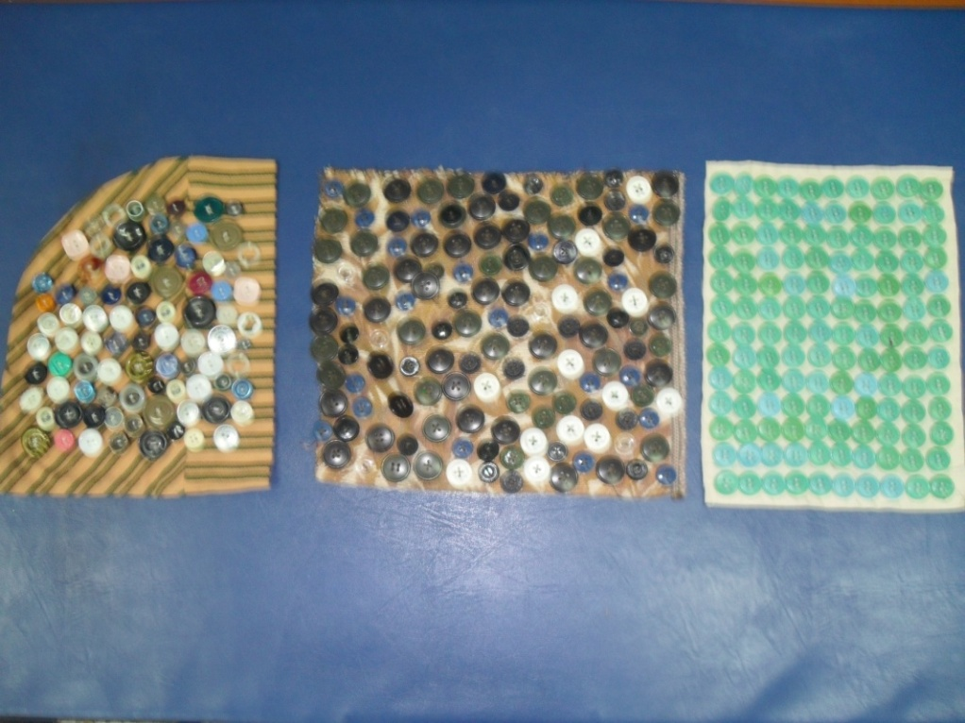

Slide 30
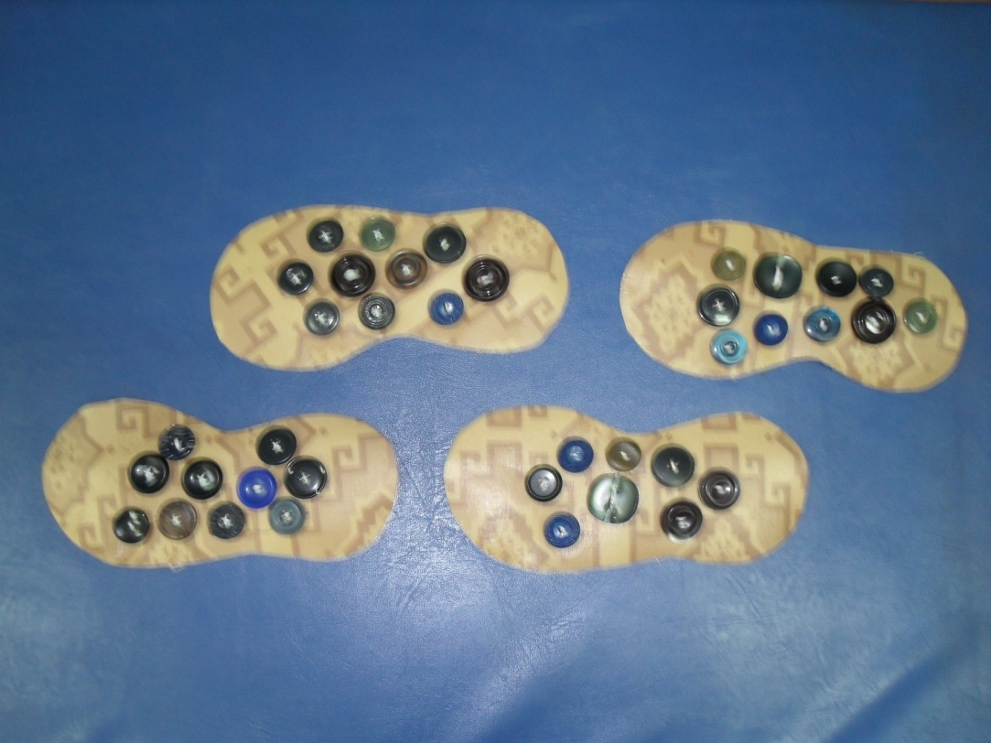
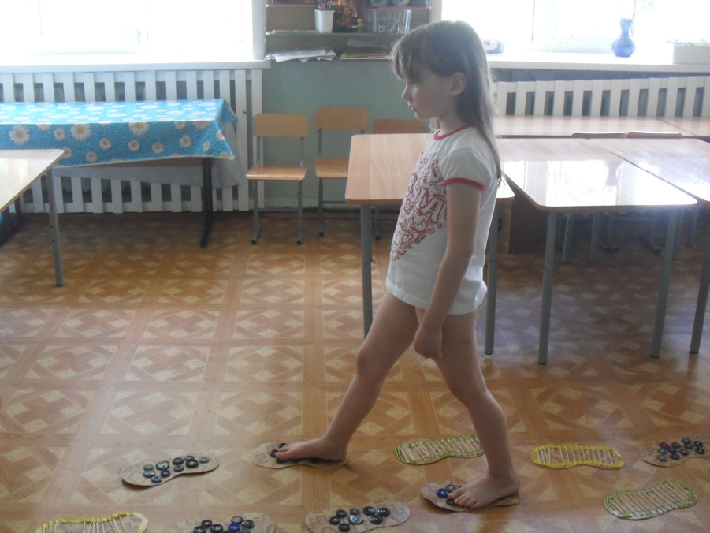
Используются для закаливания,
стимулируют работу внутренних органов, развивают координацию движений, равновесие.
«Следы»

Slide 31
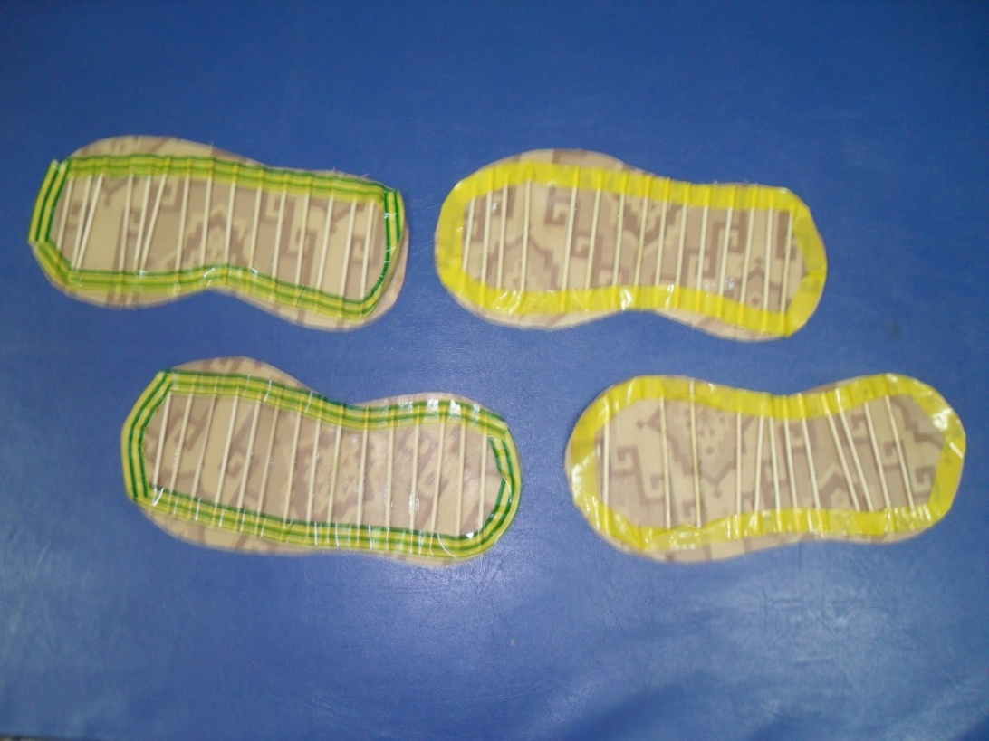
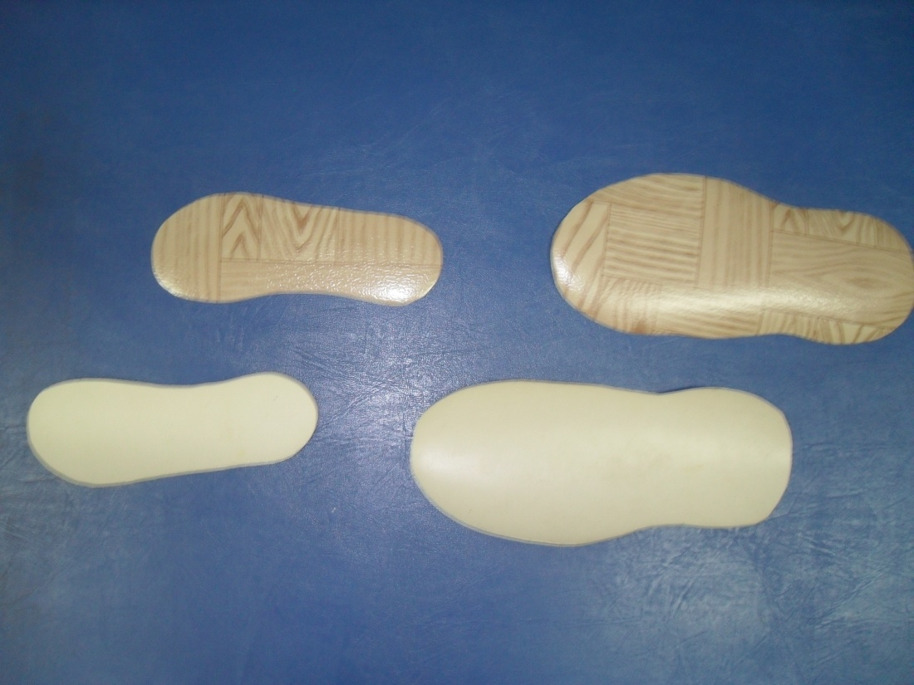

Slide 32
Стойки , чтоб верёвку не держать, а прыгать и подлезать

Slide 35
Развивают меткость (при бросании на дальность и в цель, координацию движений при выполнении упражнений, предназначены для сохранения равновесия, формирования правильной осанки, развития ловкости).Используют при занятиях спортом
«Мешочки»

Slide 36
«Туннель»
используется для ползания на четвереньках, опираясь на ладони и колени, развивает ориентировку в пространстве.

Slide 37
«Набивные мячи»
Развивают мышцы рук, выносливость

Slide 39
«Лесенка»

Slide 41
РЕЗУЛЬТАТИВНОСТЬ:
· сформированность у детей элементарных представлений о здоровом образе жизни, развился интерес к творческой деятельности;
· выросли показатели физической подготовленности детей;
· грамотное использование детьми разного спортивного оборудования и нетрадиционного физкультурного инвентаря;
· осознание ребёнком и родителями необходимости и значимости здорового образа жизни, а также “видение” и реализация путей совершенствования здоровья ребёнка и членов семьи (активный отдых вместе с детьми, посещение кружков, секций оздоровительной направленности);
· повышение активности родителей воспитанников, проявляющееся в участии в физкультурно-оздоровительных мероприятиях вместе с детьми, проводимые в ДОУ;

Slide 42
Продолжить работу по формированию двигательной активности детей с использованием нестандартного оборудования;
Продолжить оснащать физкультурный уголок, а также физкультурный зал нестандартным оборудованием в соответствии с возрастными особенностями детей;
Провести «День здоровья» в летний оздоровительный период.

Slide 43
Спасибо за внимание!!!

